Slide 1
게임 기획 포트폴리오
이은혁

Slide 2
목차
자기 소개 및 학력
게임 컨셉 기획
시스템 기획
UI 기획
기타

Slide 3
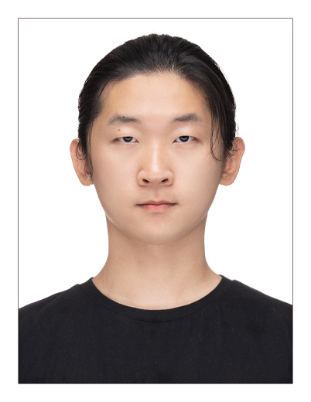
자기 소개 및 학력
서울과학기술대학교 컴퓨터공학과 4학년 ( 2019.03 ~ 2025.02 졸업 예정)
보유 지식
프로그래밍 및 컴퓨터 공학의 기초 지식
이은혁 / 2001.01.17
TOEFL iBT 104점, 영어 회화 가능
졸업 작품을 위한 1인 게임 개발 중(미완)

Slide 4
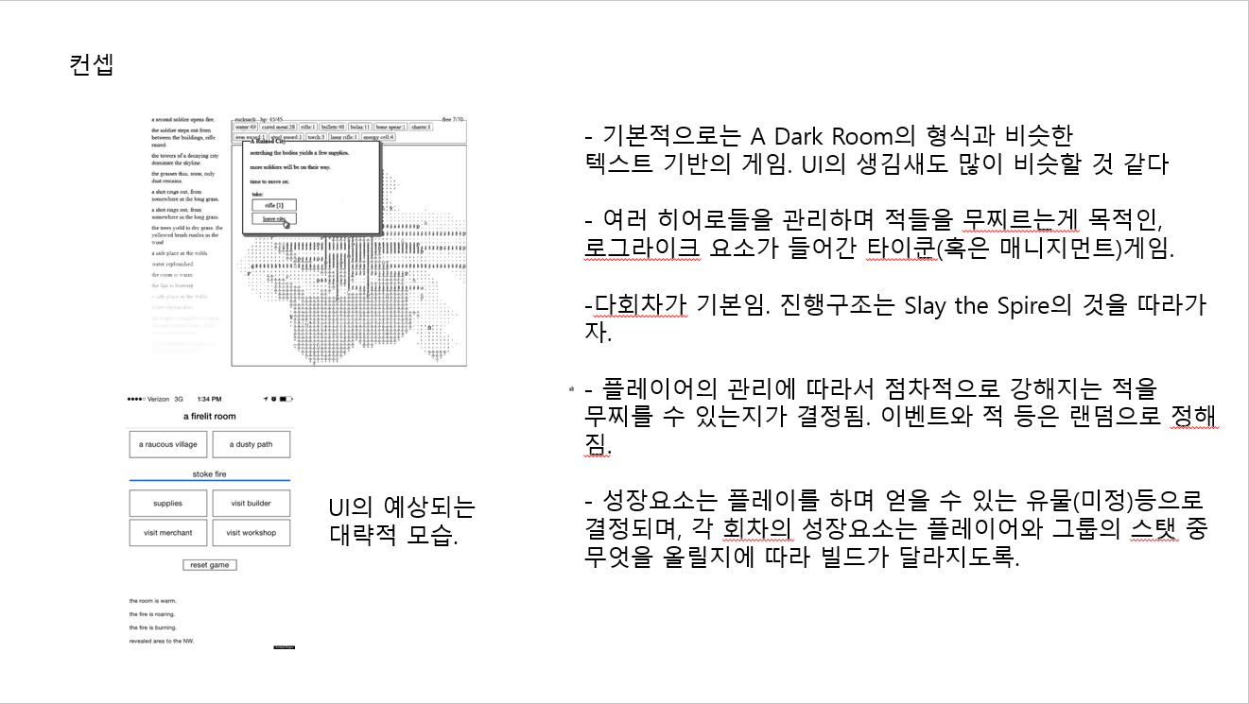
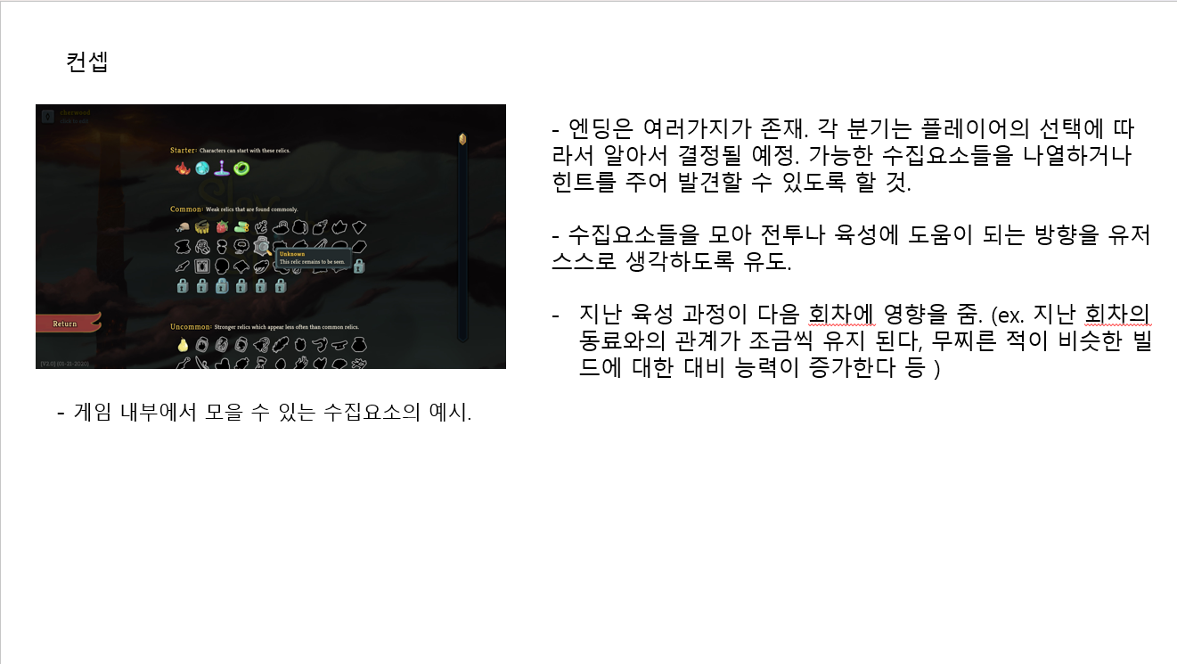
게임 컨셉 기획
어떤 형태의 게임을 만들 것인지에 대한 윤곽
참고 할 수 있는 작품들의 사진과 시스템 포함
각 항목에 대한 상세한 설명보다는 특징들 위주로 설명

Slide 5
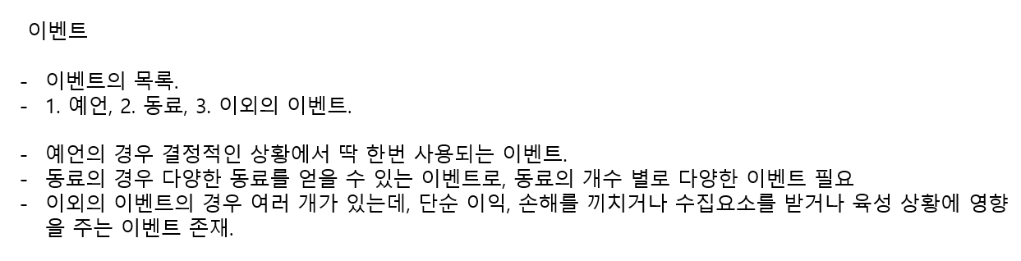
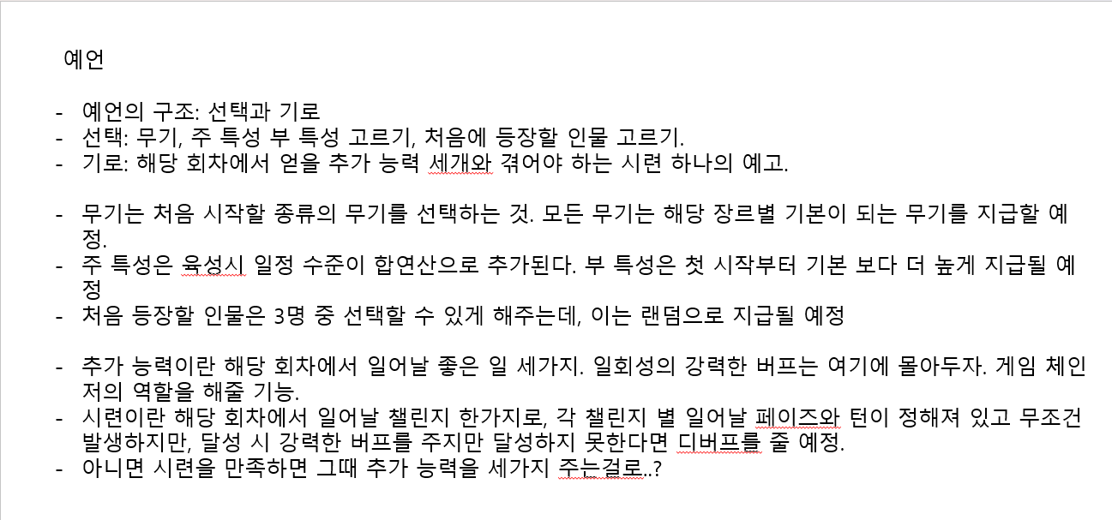
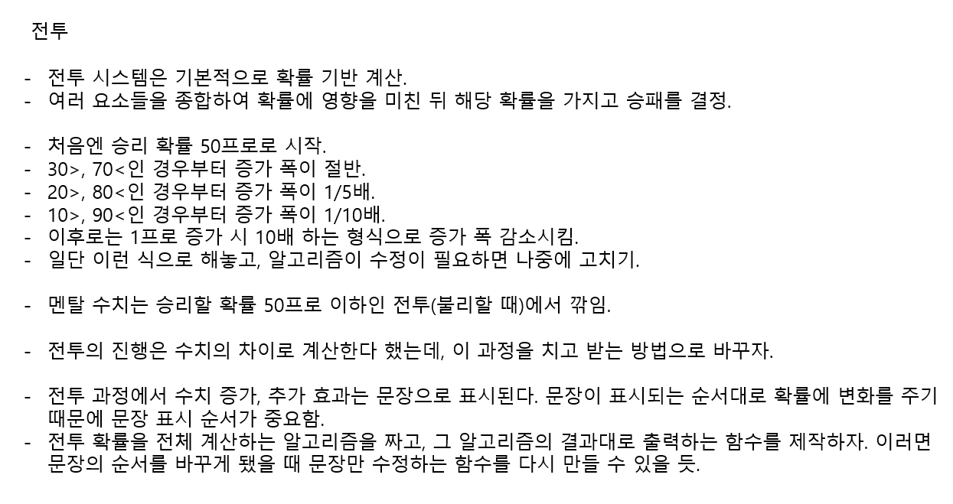
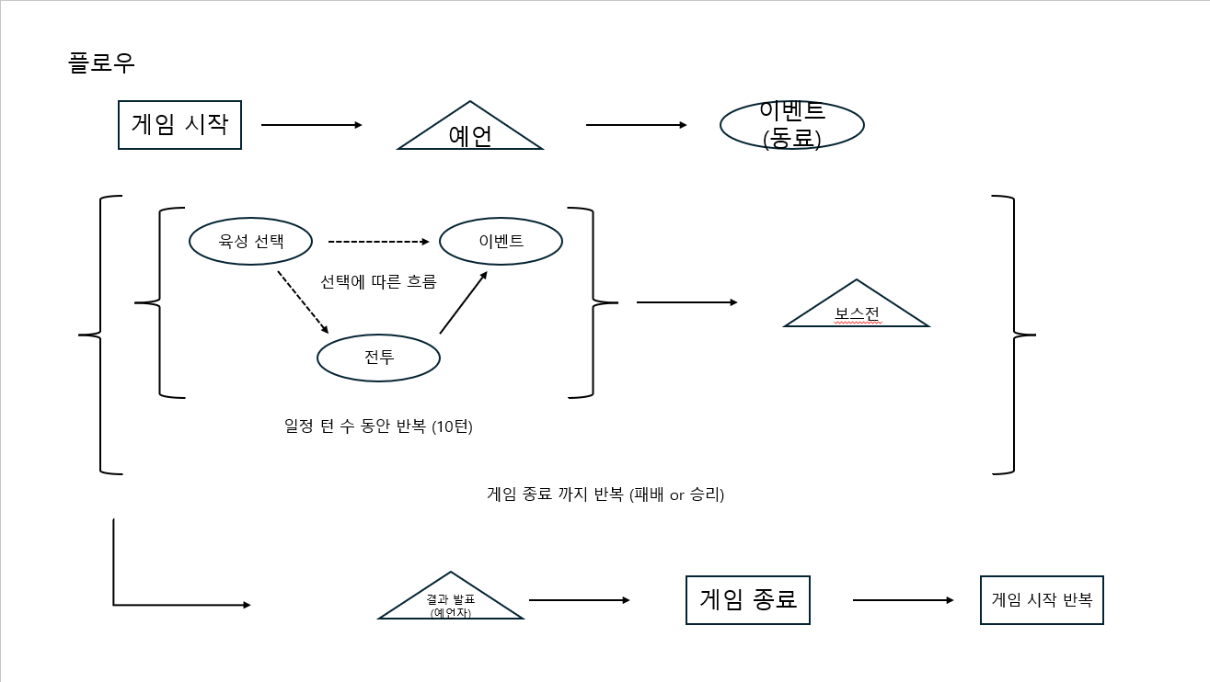
시스템 기획
게임 플레이에 줄 영향을 고려하며 설계
어떤 순서로 진행될지 플로우 차트 제작
게임의 핵심이 되는 커다란 시스템과,
게임의 특징이 되는 세부 시스템을 구분

Slide 6
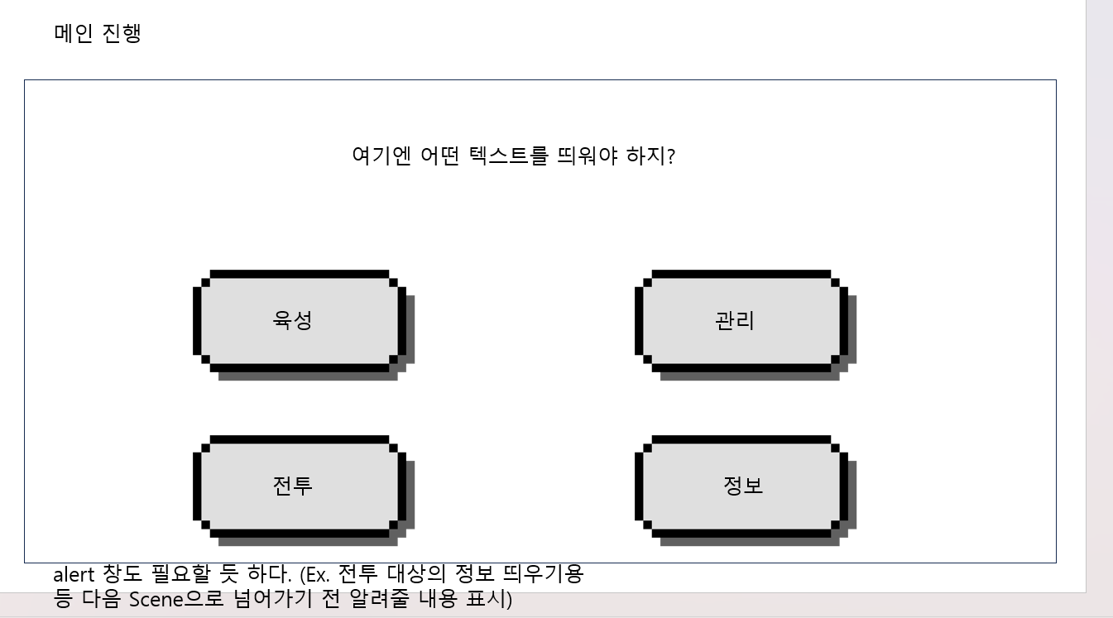
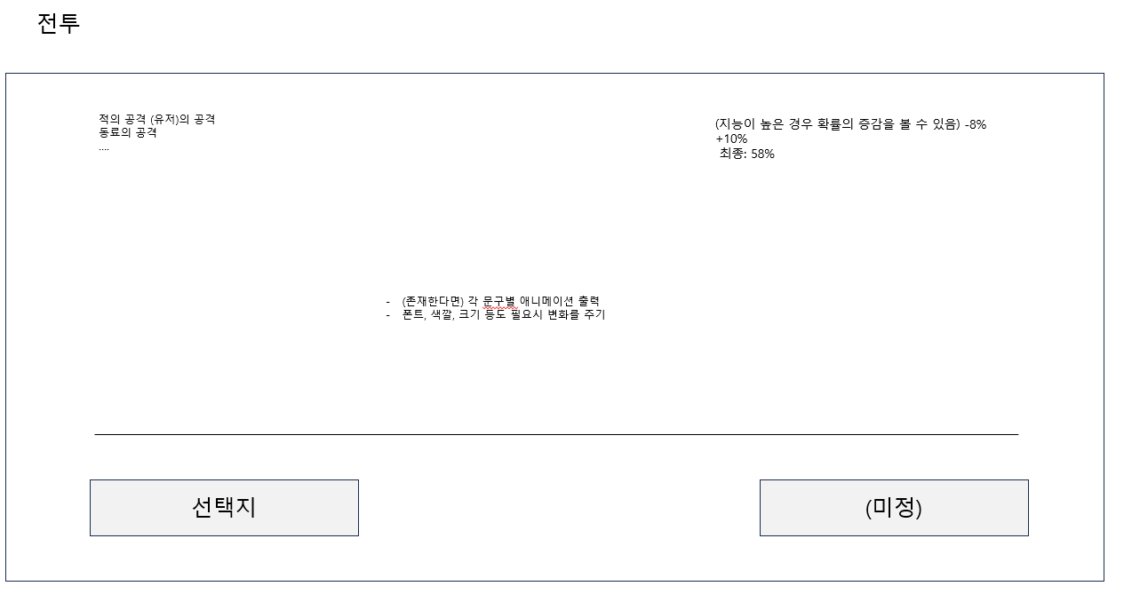
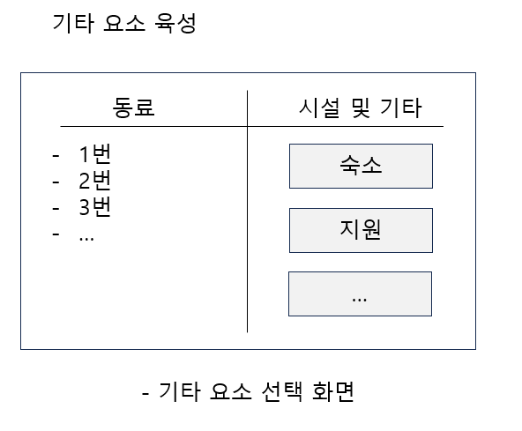
UI 기획
UI의 기틀 제작
처음부터 깔끔하게 만드는 것보단, 핵심적인 요소 위주로

Slide 7
기타
기획 과정에서 고민한 세부 사항 보다는, 무엇을 어떻게 했는지에
대한 윤곽 표현 위주로 포트폴리오 구성
처음부터 깔끔하게 만드는 것보단, 핵심적인 요소 위주로

